Slide 1
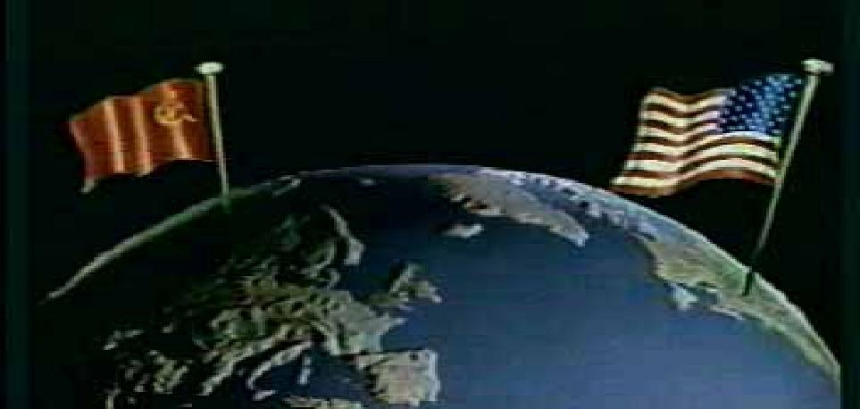

Slide 2
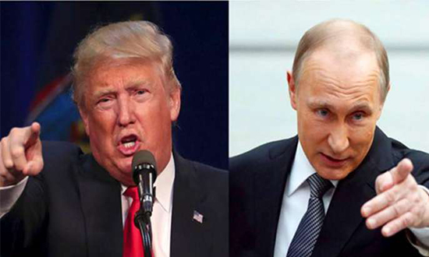
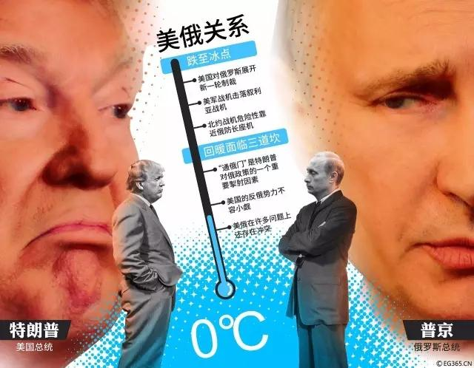
2018美俄关系新闻标题
[环球视线]连番军演加制裁 美俄对抗何处去？
[海峡新干线]美军机为躲俄机擅入瑞典领空 美俄对抗引发“新冷战”猜想
[防务新观察]杜文龙：美俄对抗的核心模式是遏制和反遏制

Slide 3
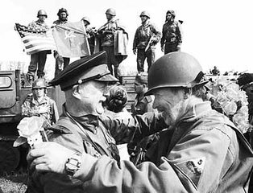
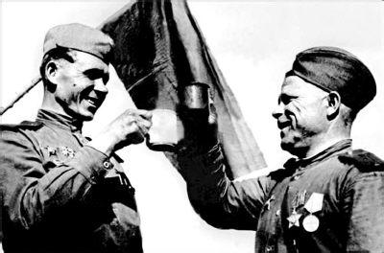
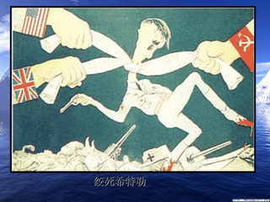
【举杯同庆】
二战中的美苏关系

Slide 4
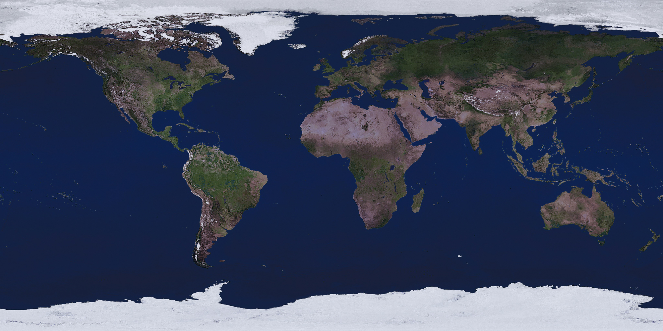


VS
第24课 两极对峙格局
的形成

Slide 5
学习目标
1.通过史料分析，了解美苏战后经济、军事力量的状况及社会制度的差异，掌握两极“冷战”格局出现的原因。
2.梳理概括两极对峙格局形成的相关史实；掌握“冷战”的含义、表现。
3.在了解美苏对峙相关史实的基础上深入理解两极“冷战”格局对战后国际关系及世界和平的影响。

Slide 6


第24课两极对峙格局的形成
1
第一篇章追问——昔日盟友今成仇
目
录
2
第二篇章记忆——针锋相对两阵营
3
第三篇章审视——紧张缓和交相映
4
第四篇章反思——合作共赢谋发展

Slide 7
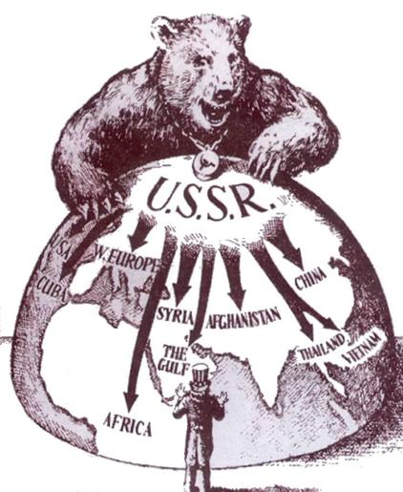
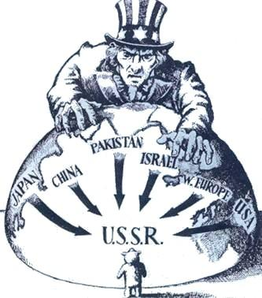
第一篇章 追问
— 昔日盟友今成仇

Slide 8
一、追问历史——两极格局形成的原因
阅读教材第一框1—5自然段结合下列图片信息，概括两极对峙格局形成的原因。

Slide 9
【小结】——两极格局形成的原因
1.“二战”结束后，美苏失去了战时同盟的基础
2.美国实力强大，确立了称霸世界的全球战略
3.苏联实力增强，极力扩大自己在世界上影响
4.美苏两国在社会制度与意识形态方面根本对立
5.丘吉尔“铁幕”演说，为“冷战”推波助澜
*根本原因：国家力量的变化，国家利益冲突

Slide 10
第二篇章 记忆
— 针锋相对两阵营

Slide 11

二、记忆 — 两极对峙的表现
“冷战”的含义：
发起者
对象
“冷战”：以美国为首的西方资本主义国家，对苏联等社会主义国家采取的除直接交战即“热战”之外的一切敌对活动。
方式
为什么采取“冷战”的方式 ？
①大战刚歇，人心思和平；
②双方势均力敌，不敢贸然开战。

Slide 12
二、针锋相对两阵营
——识对峙之策
【自主学习】
 | 美国 （资本主义阵营） |  | 苏联 （社会主义阵营） | 影响
政治
经济
军事

Slide 13
二、针锋相对两阵营
——识对峙之策
【自主学习】
 | 美国 （资本主义阵营） |  | 苏联 （社会主义阵营） | 影响
政治 | “杜鲁门主义” （ 1947年3月） |  | 欧洲共产党和工人党情报局（1947、9） | 标志着 冷战 的正式开始
经济 | “ 马歇尔 计划”（1948年） |  | 经济互助委员会（1949年） | 政治政策的经济运用（杜鲁门主义的一次大规模运用）
军事 | 柏林危机（1948年） |  |  | 冷战的第一次高潮
 | 北约（1949年） | 华约（1955年） |  | 标志着 两极格局正式形成

Slide 14
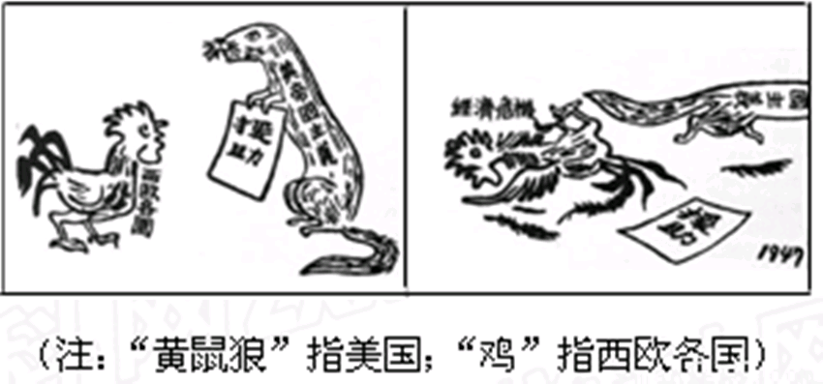
合作探究一 阅读下列材料 回答问题
材料一 我认为，美国的政策必须是支持自由国家的人民抵抗少数武装分子或外来压力企图加于他们的奴役。我认为我们必须援助自由人民以自己的方式来规划自己的命运……全世界自由的人民指望着我们支持他们维护他们的自由。如果我们领导不利，我们就可能危及世界和平——而肯定会危及我们自己国家的利益……
——杜鲁门在国会两院联席会议上的讲话（1947）
材料二
经济危机
美帝国主义

Slide 15
（1）杜鲁门主义讲话中所说的“少数武装分子或外来压力” 指什么？其实质是什么?
“少数武装分子或外来压力”指这些国家的共产党武装和苏联。
实质： 公开干涉其他国家的内政，称霸世界。
（2）漫画说明“马歇尔计划”的目的是什么？有什么作用？
直接目的：援助西欧恢复经济。
根本目的：控制西欧，遏制苏联，最终达到称霸世界的目的。
作用：马歇尔计划促进了欧洲经济的恢复和发展，稳定了资本主义制度。
（3）有人说：“杜鲁门主义与马歇尔计划是一个胡桃的两半”你怎么理解？

Slide 16
实质同：遏制苏联社会主义，稳定资本主义秩序，达到称霸世界的目的。
手段异：杜鲁门主义是公开的干涉他国的内政；马歇尔计划是用隐藏的经济援助方式。

Slide 17
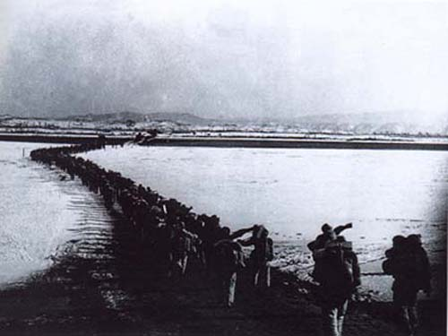
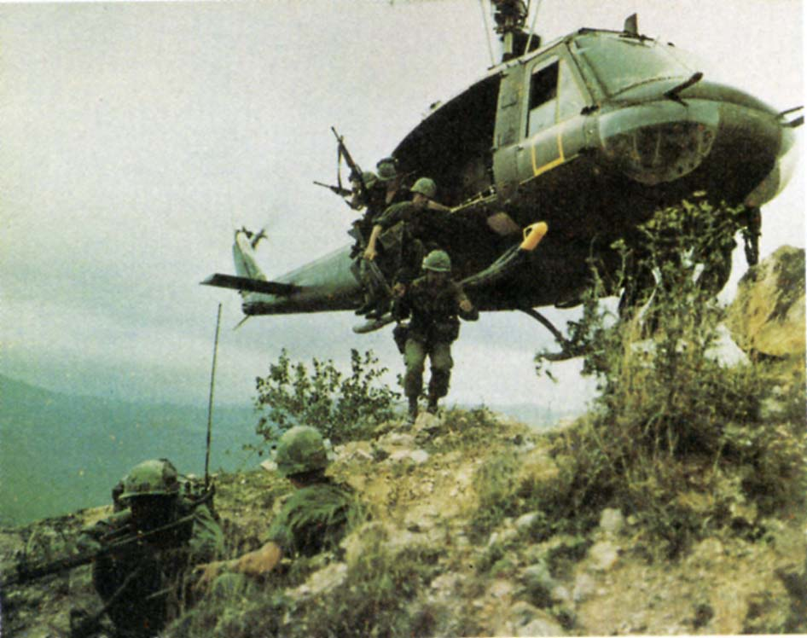
朝鲜战争 越南战争
“冷战”下的“热战”
(1950-1953)
(1961-1975)
美国霸权地位相对衰落，苏联在军事实力上大体赶上了美国。
中美关系彻底破裂，冷战从欧洲扩大到亚洲。

Slide 18
第三篇章 审视
——紧张缓和交相映
“我们或许可以争辩，两极体制究竟导致了全球的动荡和不安，抑或发展成一种稳定的机制。毕竟世界上出现了某种稳定状态——至少第三次世界大战不会爆发……”
——美国哈佛大学 阿基拉·艾里伊
阅读教材p108第3--5自然段结合下列材料谈谈美苏“冷战”对峙给世界带来的影响。

Slide 19
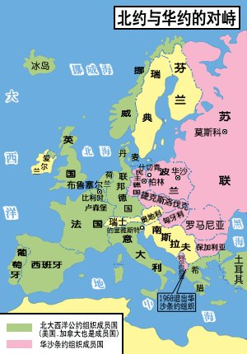
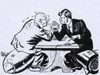
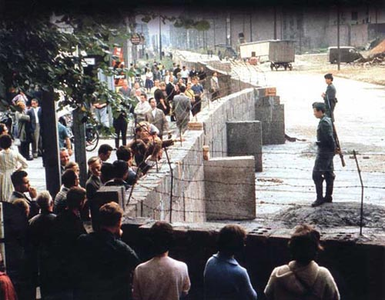
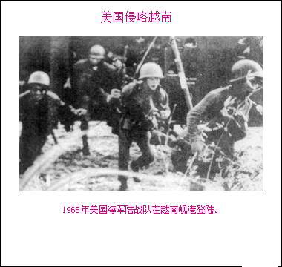
审视----两极对峙格局的影响
材料一
北约与华约的对峙
材料二：两强相争
材料三：古巴导弹危机
材料四：柏林墙
材料五：侵越战争
材料六：火箭上天

Slide 20
合作探究二:两极对峙格局的影响
材料一 经互会的宗旨是建立一个社会主义的世界市场，以与西方资本主义的世界市场对抗……战后初期欧洲不仅政治上分裂，而且经济上也被划分为两部分，出现了两种对立的世界经济体系。
材料二 《美国新闻与世界报道》指出：“苏联曾经是有用的敌人。美国相信，不仅要和苏联的军事力量竞赛，还要和苏联的成就竞赛……没有苏联的空间计划，美国人就不可能登上月球……”
材料三 冷战的最终作用是一体化而不是非一体化，虽然它造成东西方深刻的分裂，但是这种分裂却为西方内部的一体化整合服务，同时促进第三世界融入第一世界，并且可能潜在的为冷战后形成单一的全球化体系做出了贡献。
消极影响：
1.
2.
3.
积极影响：
1.
2.
3.

Slide 21
小结
评价历史事件应把握的原则：论从史出、客观全面
消极影响：
1.政治：使国际关系不断恶化，世界分裂成两个敌对阵营，破坏了世界和平。
2.经济：严重阻碍了世界经济的发展。
3.军事：美苏军备竞赛，使世界处于毁灭性的核战争威胁之下。
积极影响：
1.美苏双方势均力敌，避免新的世界大战爆发。
2. 推动了科技的发展进步。
3. 促使区域性合作组织形成（如欧共体、东盟等），推动世界整体发展和第三世界开始崛起。

Slide 22
第四篇章 反思
——合作共赢谋发展
“冷战”如一场大洪水，虽然已经退去，但他席卷之处留下的“伤痕”犹在。一些地区性冲突至今难以合理解决，继续影响着地区局势的发展；从“两极”格局到新格局出现之前的过渡期内，地区战乱和冲突不断；留存于世的大量大规模杀伤性武器，仍在危及人类的安全……这些，不妨称之为“伤痕遗产”。
冷战,今天结束了吗？

Slide 23
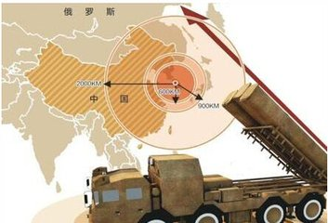
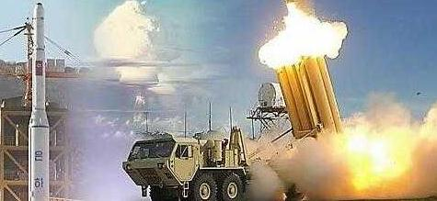
幽灵重现，如何应对？
学史鉴今
2016.7.6 韩美正式决定在韩部署“萨德”系统，东方版“古巴导弹危机”来了！

Slide 24
同学们，通过学习两极对峙格局的影响你获得了哪些启示？在当前和未来的国际关系中，为维护世界和平与安全，你能给出哪些建议？
启示：冷战对抗不是解决问题的出路；文明可共存，对话是正道；和则共赢，斗则俱损；
建议：加强国际间合作与对话，尊重与理解；
求同存异 、和平共处；反对霸权主义、强权政治； 不把意识形态作为处理国家关系的原则
………

Slide 25
本课小结
雅尔塔
体系确立
美国
冷战
苏联
对抗
杜鲁门
主义
马歇尔
计划
北约
成立
共产党与工人情报局
华约
成立
经互会
两极格局形成
全面冷战
局部热战
德国
分裂
朝鲜半岛
分裂
古巴
导弹危机
朝鲜
战争
越南
战争

Slide 26


心中和平,世界才会真和平
愿人类的天空永远是湛蓝的
永远没有一丝阴霾
让和平的玫瑰永远灿烂地开放

